Slide 1
«Организация и содержание дополнительных платных образовательных услуг в МБДОУ «Детский сад №17»

Slide 2
Цели дополнительного образования детей ДОУ
включение ребенка в новую деятельность в новых условиях в новом коллективе.
Создание условий для более интенсивного индивидуального развития личности дошкольника, которые не всегда обеспечивают ДОУ и семья.

Slide 3
Организация дополнительного образования детей
Наполняемость группы детей -15 человек.
Один воспитанник может посещать несколько доп.услуг.
2 раза в неделю в первую и вторую половину дня.
Продолжительность с 01.10.2025 по 30.04.2026 гг.

Slide 4
Программы дополнительного образования детей
1. «Логоритмика» | от 1,5 до 4 лет
2. «Детская аэробика» | от 1,5 до 5 лет
3. «Юный моделист-конструктор» | от 3 до 7 лет
4. «Маленький художник» | от 3 до7 лет
5. «Ментальная арифметика» | от 4 до 7 лет
6. «Нейролепка» | от 4 до 7 лет
7. «Букваренок» | от 5 до 7 лет
8. «Озорные горошины» | от 5 до 7 лет
9. «Белая ладья» | от 5 до 7 лет
10. «Азбука здоровья» | для населения в возрасте от 18-55 лет

Slide 5
1. ДОП «Логоритмика» для детей от 1,5 до 4 лет
Основная цель логоритмики — устранение дефектов речи, нормализация двигательной функции, дыхания, чувства ритма, темпа и интонации.
Учитель-логопед – Ширина Светлана Анатольевна

Slide 6
1. ДОП «Логоритмика» для детей от 1,5 до 4 лет
Открывай ладошку – дам тебе игрушку,
Это будет Зайка, да, да, да!
Закрывай ладошку, спряталась игрушка,
Дай мне поиграться с ней, дай, дай, дай!
Открывай ладошку – дам тебе игрушку,
Это будет Кошка, да, да, да!
Закрывай ладошку, спряталась игрушка,
Дай мне поиграться с ней, дай, дай, дай!
Открывай ладошку – дам тебе игрушку,
Это будет Мишка, да, да, да!
Закрывай ладошку, спряталась игрушка,
Дай мне поиграться с ней, дай, дай, дай!

Slide 7
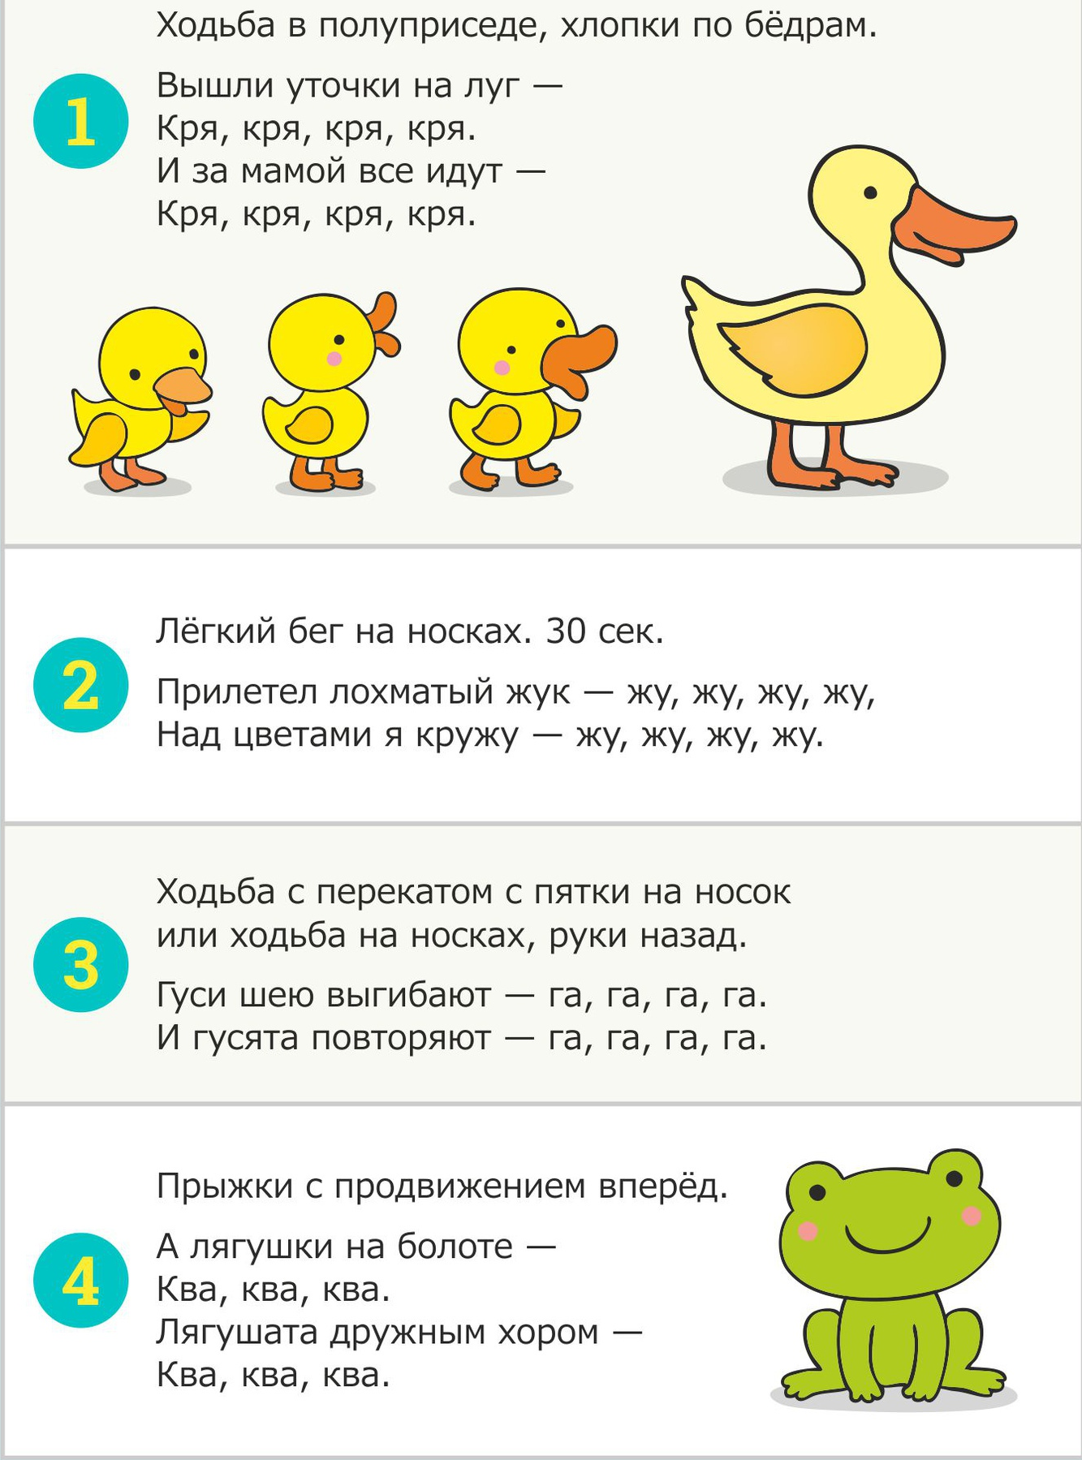
1. ДОП «Логоритмика» для детей от 1,5 до 4 лет

Slide 8
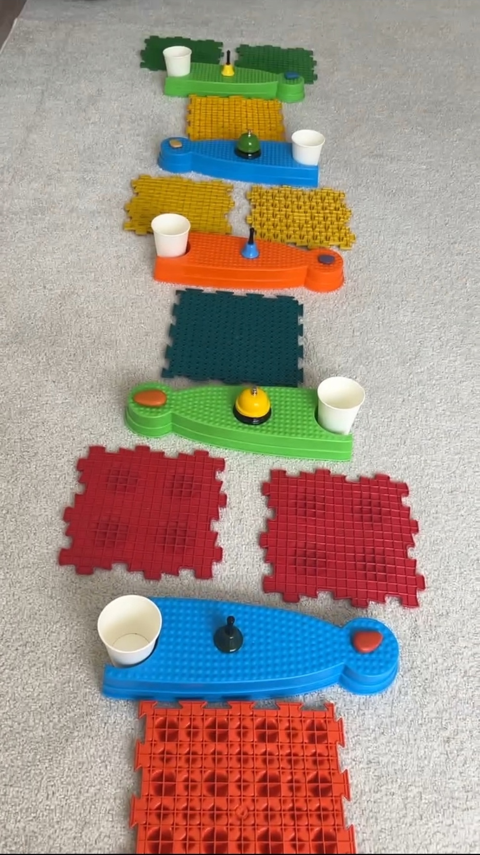

Slide 9
2. ДОП «Юный моделист-конструктор» от 3 до 7 лет
Цель — формирование творческо-конструктивных
способностей и познавательной активности детей посредством образовательных конструкторов и робототехники.
Воспитатель – Изосимова Евгения Юрьевна

Slide 10
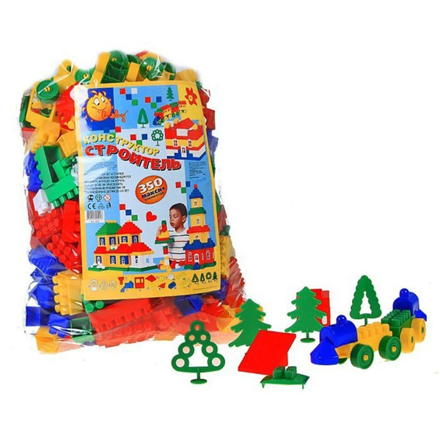
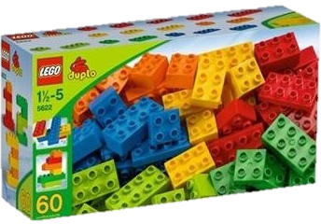
ДОП «Юный моделист-конструктор» от 3 до 7 лет

Slide 11
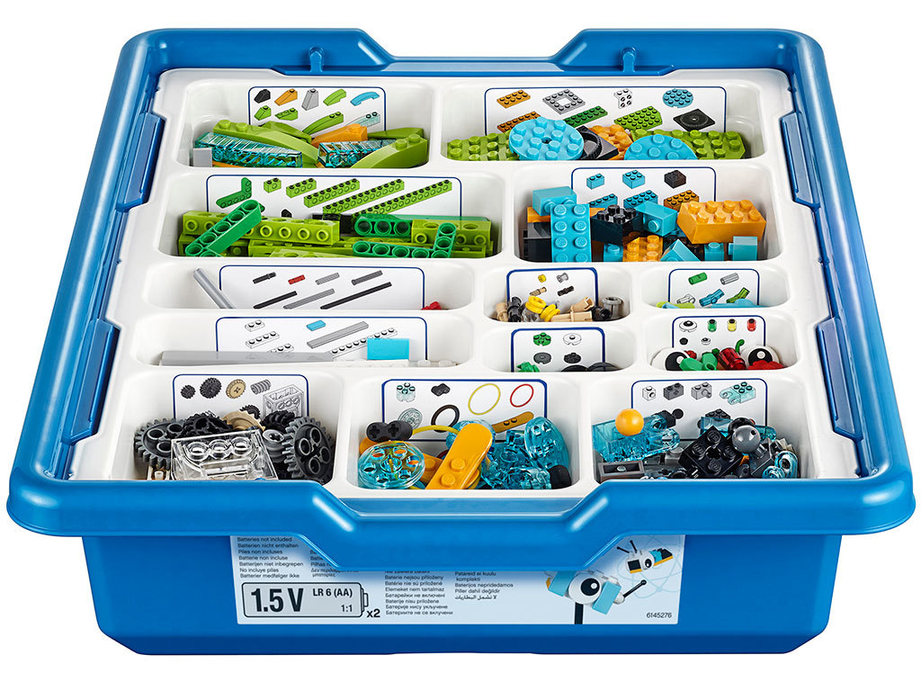

ДОП «Юный моделист-конструктор» от 3 до 7 лет

Slide 12
3. ДОП «Детская аэробика» от 1,5 до 5 лет
— вид активности, в котором сочетаются умеренная физическая нагрузка, элементы танцев, спортивно-игровые моменты и музыка.
Инструктор по физической культуре
– Артамонова Светлана Максимовна

Slide 13
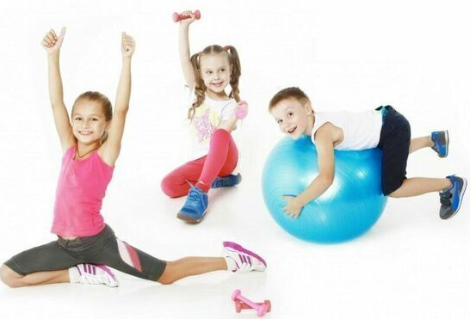
ДОП «Детская аэробика» от 1,5 до 5 лет
Виды:
Танцевальная аэробика.
Степ-аэробика.
Зверо-аэробика.
Занятия с фитболом.
Йога аэробика.

Slide 14
4. ДОП «Букваренок» от 5 до 7 лет
Обучение строится по «Букварю» логопеда Н. С. Жуковой.
Цель программы — подготовить дошкольников к обучению, познакомить с буквами как знаками записи известных им звуков, научить читать, не вступая в противоречие с методами школьного обучения.
Воспитатель – Фоменко Ирина Анатольевна

Slide 15
5. ДОП «Ментальная арифметика» от 4 до 7 лет
— это методика обучения счёту в уме с использованием специальных счетов — абакуса.
Суть метода: сначала ребенок учится считать на реальном абакусе, перемещая косточки пальцами, а затем постепенно переходит к мысленному счёту, визуализируя перед собой абакус в воображении.
Воспитатель – Загузина Олеся Григорьевна

Slide 16
6. ДОП «Озорные горошины» от 5 до 7 лет
Цель программы: создание оптимальных условий для всестороннего развития личности дошкольника средствами танцевальных движений и танцевально-игровых упражнений, пробуждение в детях стремления к прекрасному, интереса к музыкальному и танцевальному творчеству.
Воспитатель – Моисеева Оксана Валерьевна

Slide 17
7. ДОП «Нейролепка» от 4 до 7 лет
В процесс занятий по нейролепке наряду с обычной лепкой включены элементы нейрогимнастики, основной принцип которой – выполнение разных действий двумя руками сразу, что позволяет укреплять и развивать межполушарные связи головного мозга.
Учитель-дефектолог – Степаненко Юлия Геннадьевна

Slide 18
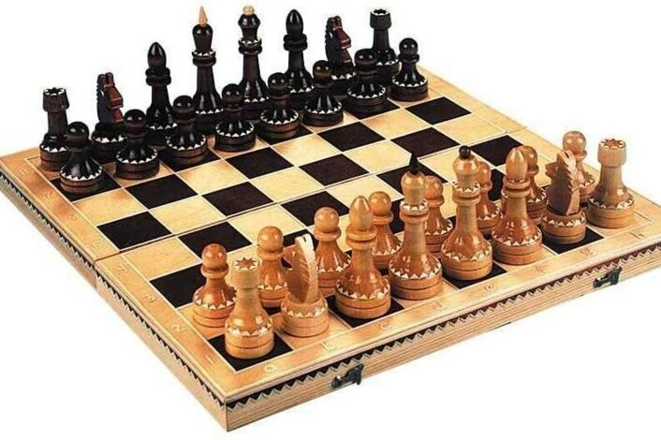
8. ДОП «Белая ладья» от 5 до 7 лет
Шахматы сочетают в себе элементы искусства, науки и спорта.
Шахматы - одна из самых справедливых игр потому, что итог игры зависит исключительно от знаний и воли игрока.
Воспитатель – Овчинникова Наталья Геннадьевна

Slide 19
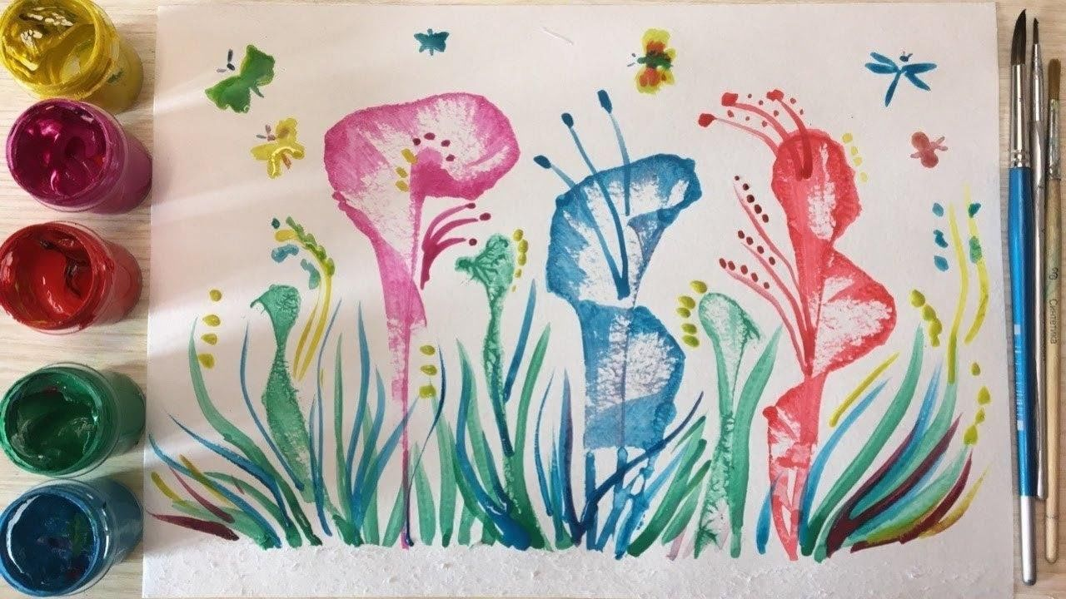
9. ДОП «Маленький художник» от 3 до 7 лет
Цель нетрадиционного рисования — развитие творческих способностей, воображения и фантазии через использование необычных техник и материалов.
Воспитатель – Фоменко Елена Александровна

Slide 20

10. ДОП «Азбука здоровья» от 18 до 55 лет
Цель – сохранение и укрепление здоровья, улучшение внешнего вида, развитие силы, гибкости и выносливости.

Slide 21
Спасибо за внимание!

